Slide 1
Svangerskap
Gruppe 26B

Slide 2
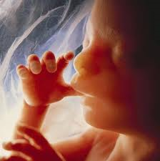
Innledning

Slide 3
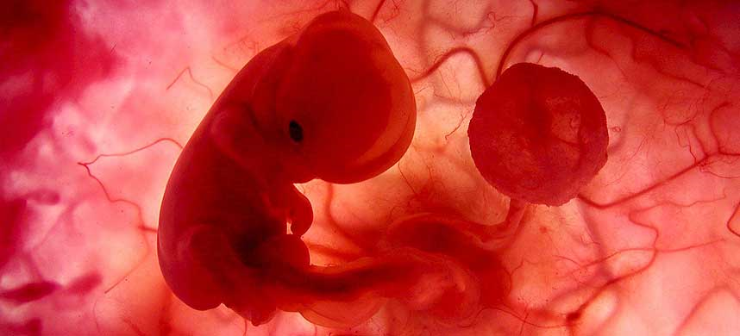
http://www.youtube.com/watch?v=4l9GE_eaMSs
Første trimester
Uke 1 til 12

Slide 4
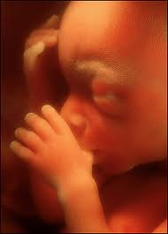
http://www.youtube.com/watch?v=JHCv5eOzemY
Andre & Tredje Trimester
Uke 13 til 40

Slide 5
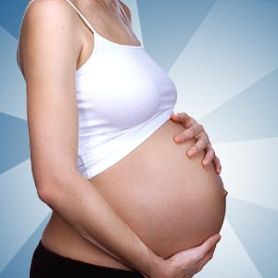
http://www.youtube.com/watch?v=68ANUXyBvyY
Fysiologiske forandringer under svangerskapet

Slide 6
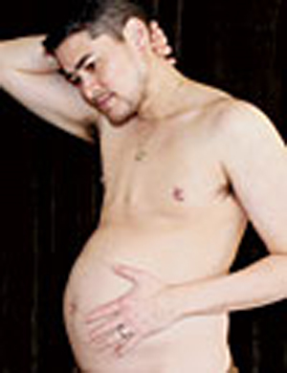
Noen menn utvikler couvade-syndromet (sympatigraviditet), dvs. at de viser psykomotoriske symptomer på graviditet, slik som mathunger, kvalme og humørsvingninger.
Avslutning

